Slide 1


语文园地二

Slide 2

同学之间，课堂内外发生过许多难忘的事，学校生活多么丰富多彩呀！孩子们在学校里
（ ）书法 （ ）图画 （ ）象棋 （ ）钢琴
（ ）二胡 （ ）京戏 （ ）花草 （ ）鸽子
（ ）金鱼 （ ）航模 （ ）电脑 （ ）天气
练 画 下 弹
拉 唱 栽 喂
养 做 学 观

Slide 3
株
栽
一群可爱的孩子把一（ ）紫丁香，（ ）在老师窗前。让它绿色的枝叶，（ ）进您的窗口，夜夜和您做伴。绿叶在风里沙沙，那是我们给您（ ），帮您消除一天的（ ）。满树盛开的花儿，那是我们的
（ ），感谢您时时把我们（ ）。夜深了，星星（ ）得眨眼，老师，休息吧，让花香飘进您的梦里，那梦啊，准是（ ）
伸
做伴
疲倦
笑脸
挂牵
困
又香又甜

Slide 4
这群可爱的孩子中间，还有一个勇敢的孩子叫王宁，他在开班会的时候，大胆地站起来说：“ 。 ”
他说要像李小青一样（ ）劳动，（ ）集体。他的话刚说完，教室里响起（ ）掌声。
我选我
热爱
关心
一片

Slide 5
班里还有一个爱睡懒觉的孩子，他为了多睡（ ），（ ）了20分钟。他非常（ ）。
一寸光阴一寸金，
（ ）。
一分钟
迟到
后悔
寸金难买寸光阴

Slide 6
与元元相反，有一个十岁的儿童，在（ ）年（ ）月（ ）日，为（ ）表演计算机的操作，还与邓爷爷（ ）次握手。这一天，成为他（ ）。
1984
2
16
邓小平
两
难忘的一天

Slide 7

我的发现
bǎi yōu
jì shèng
fǎng wān
zhī lì
白—柏（柏树） 尤—优（优美）
己—纪（纪念） 生—胜（胜利）
方—纺（纺线） 弯—湾（台湾）
只—织（织毛衣）立—粒（一粒米）

Slide 8

我会学
右边的字都是在左边加上一个偏旁变成的，而且音节都是一样的。
白（雪白）——柏（柏树）
己（自己）——纪（纪念）
方（方块）——纺（纺线）
只（数只）——织（织毛衣）
尤（尤其）——优（优美）
生（生活）——胜（胜利）
弯（弯曲）——湾（台湾）
立（站立）——粒（一粒米）
这些右边的字都有个什么共同点？？

Slide 9

我会学
这些字都是在左边加上一个偏旁变成的，而且音节都是一样的。
白（雪白）——柏（柏树）
只（数只）——织（织毛衣）
这些字叫做形声字，用来发音的部分叫做“音旁”，用来表示意义的部首叫做“形旁”。

Slide 10

我会学
白（雪白）——柏（柏树）
只（数只）——织（织毛衣）
我们学过的类似的形声字还有哪些？你能举几个例子吗？

Slide 11
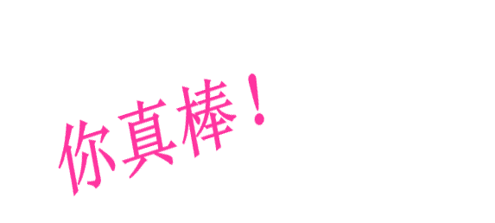
我们学过的形声字
支（一支歌）——枝（树枝）
分（十分）——纷（纷纷）
中（中学）——钟（闹钟）
子（儿子）——仔（仔细）
向（方向）——响（响声）
羊（牛羊）——样（样子）
其（其实）——棋（下象棋）
反（正反）——饭（吃饭）

Slide 12
我会认
bǎi jì fǎng zhī
yōu shèng wān lì
柏 纪 纺 织
优 胜 湾 粒

Slide 13
我会认
柏 纪 纺 织
优 胜 湾 粒
柏树 柏油 纪念 纪律 纺织 纺车 织布 织女
优秀 优点 胜利 胜出 台湾 海湾 米粒 一粒

Slide 14
我会读
zhuō
扫地 提水 搬桌子
推车 挑土 抬木头
捕鱼 捉虫 抓小鸡
zhuā
我发现带点的字……

Slide 15
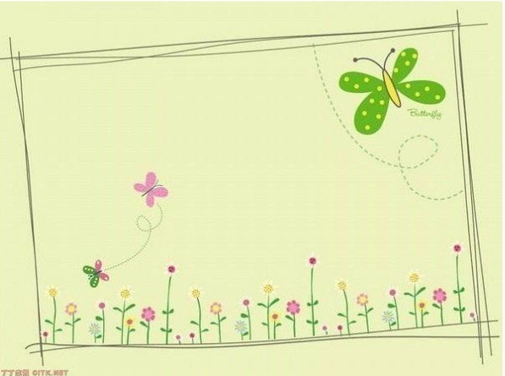
带提手旁的字
挂（挂灯笼）
打（打电话）
扔（扔东西）
拉（手拉手）
抱（ 抱住 ）
抄（ 抄写 ）

Slide 16
读读比比
访问 国旗 钢笔 形状 桥梁
纺线 象棋 刚才 粗壮 高粱

Slide 17

读读比比
同音字
fang
qi
gang
访问
纺线
国旗
象棋
钢笔
刚才
zhuang
liang
形状
粗壮
桥梁
高粱

Slide 18
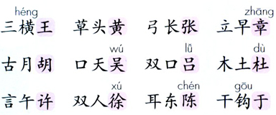
读读记记

Slide 19
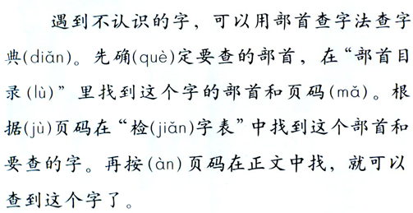
学习查字典

Slide 20
学习查字典
从字典的“部首目录”中查出下面的部首在“检字表”的第（di)几页。
冫（ ） 扌（ ）
宀（ ） 心 （ ）

Slide 21
学习查字典
数一数，下面的字除去部首有几画。
计（ ）实（ ）饭（ ）浪（ ）
除（ ）刻（ ）枝（ ）烂（ ）

Slide 22

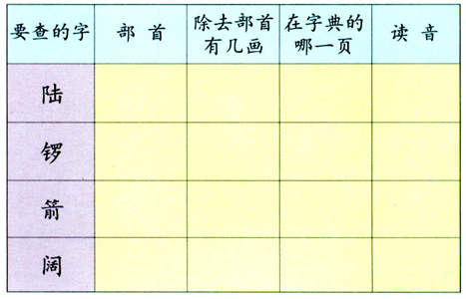
学习查字典
阝
5
lù
钅
8
luó

9
jiàn
门
9
luò

